Slide 1
Кемеровский муниципальный район

Slide 3
Кемеровский муниципальный район

Slide 5
Сертификат дополнительного образования детей – это персональная гарантия государства по денежным выплатам за дополнительное образование детей, включенных в систему персонифицированного финансирования.

Slide 6
Сертификат дополнительного образования имеет 2 статуса:
ПЕРВЫЙ
сертификат учета
ВТОРОЙ
сертификат персонифицированного финансирования, который предоставляет детям возможность обучаться в любой организации дополнительного образования бесплатно, по программам, заложенным в реестр программ, используя бюджетные средства. Финансируется программа по персонифицированному финансированию из средств муниципалитета.

Slide 7
Организации, осуществляющие выдачу сертификатов:
МБУ ДО "ДООпЦ" Кемеровского муниципального района (650515, с. Ягуново, Школьная ул., д. 6);
МБУДО «Центр развития творчества детей и юношества (650515, с. Ягуново, Школьная ул., д. 6);
МБУ ДО «Школа искусств № 70» (650510 п.Новостройка Центральная. ул 13).

Slide 8
Для оформления заявления на получение сертификата понадобятся:
Документ, удостоверяющий личность;
Документ, удостоверяющий личность ребенка;
Документ, содержащий сведения о регистрации ребенка по месту жительства или по месту пребывания;
Документ, подтверждающий право ребенка на получение сертификата дополнительного образования соответствующей группы.

Slide 9
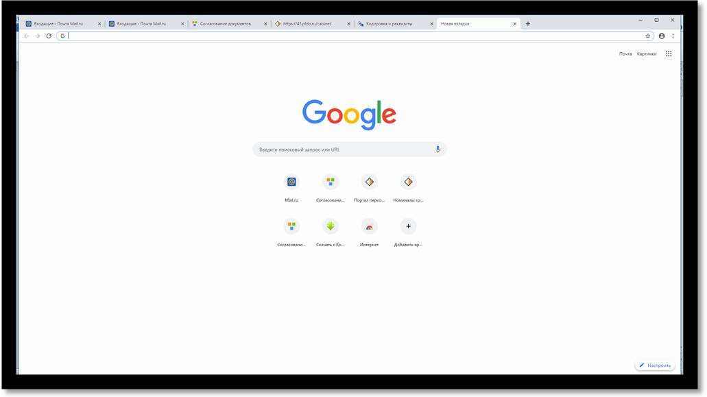
Инструкция по отправке заявки:
Взять в общеобразовательной школе или детском саду логин и пароль от системы «Электронная школа 2.0» (в школах выдают и детям, и родителям, в детском саду по запросу родителей).
В браузере в строке поиска необходимо ввести «Электронная школа 2.0 для родителей» и нажать кнопку поиск.

Slide 10
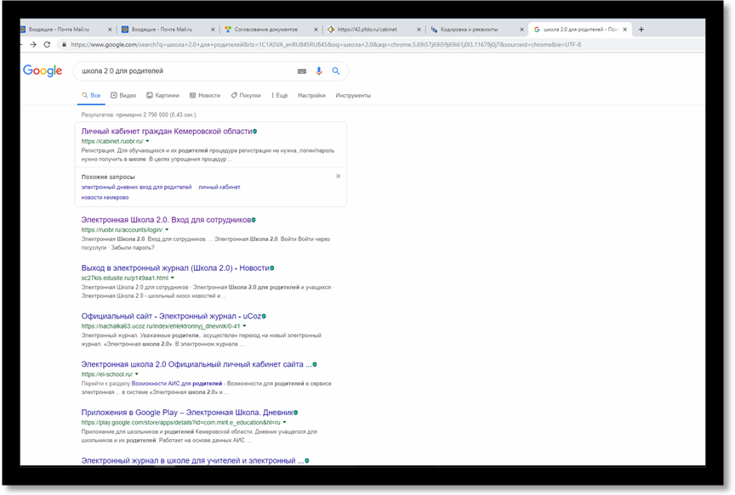
Из поискового запроса необходимо выбрать «Личный кабинет граждан Кемеровской области»

Slide 11
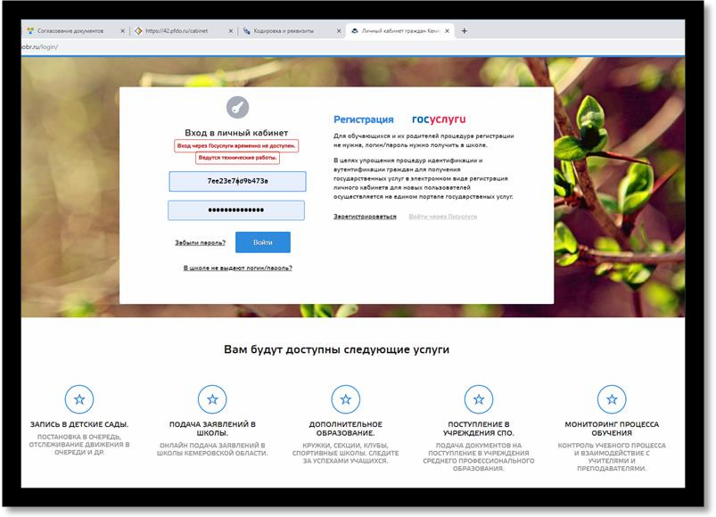
В открывшемся окне «Вход в личный кабинет» родителю необходимо ввести полученный логин и пароль и нажать кнопку «Войти».

Slide 12
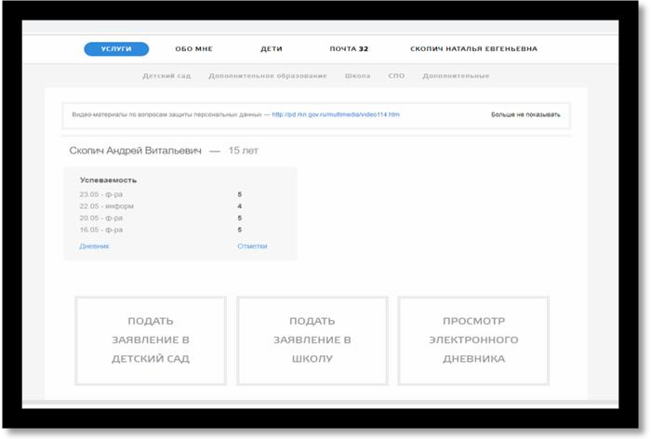
В личном кабинете перейдите в раздел «Услуги» и выберите пункт меню «Дополнительное образование».

Slide 13
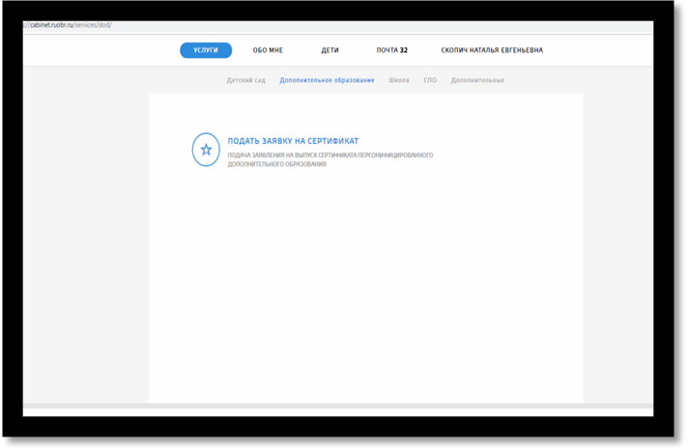
После входа во вкладку « Дополнительное образование» откроется меню для подачи заявки на получение сертификата на ребенка (детей). Нажмите на кнопку
«Подать заявку на сертификат»

Slide 14
Для внесения или изменения данных на ребенка добавьте свидетельство о рождении (паспорт для ребенка с 14 лет) в документы ребенка нажав кнопку
«Предоставить документ». Заполните все пункты. В пункт «Документ» загрузите скан или фотографию документа (свидетельство о рождении / паспорт для ребенка с 14 лет).

Slide 15
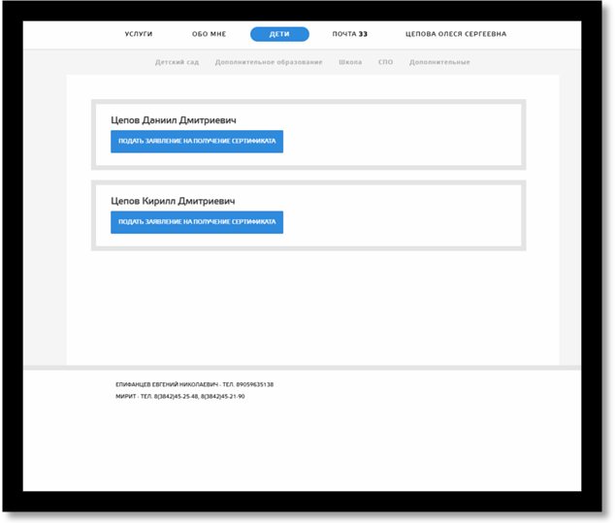
Далее нажмите на кнопку «Подать заявление на получение сертификат» для конкретного ребенка.

Slide 16
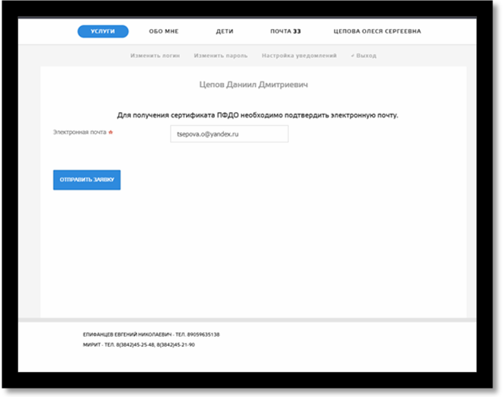
В открывшемся окне внесите адрес личной электронной почты заявителя и нажмите на кнопку «Отправить заявку».

Slide 17
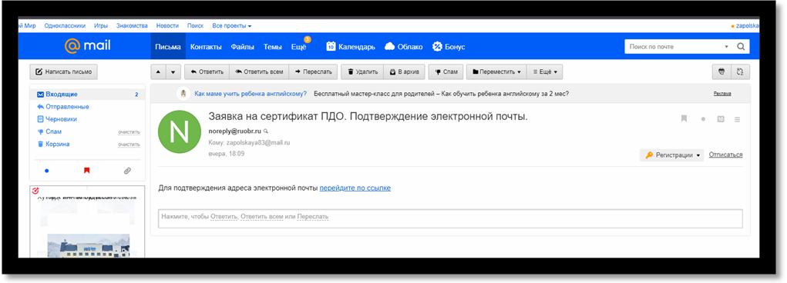
На указанную почту придет письмо с темой: «Заявка на сертификат ПДО. Подтверждение электронной почты», в теме письма текст: «Для подтверждения адреса электронной почты перейдите по ссылке».

Slide 18
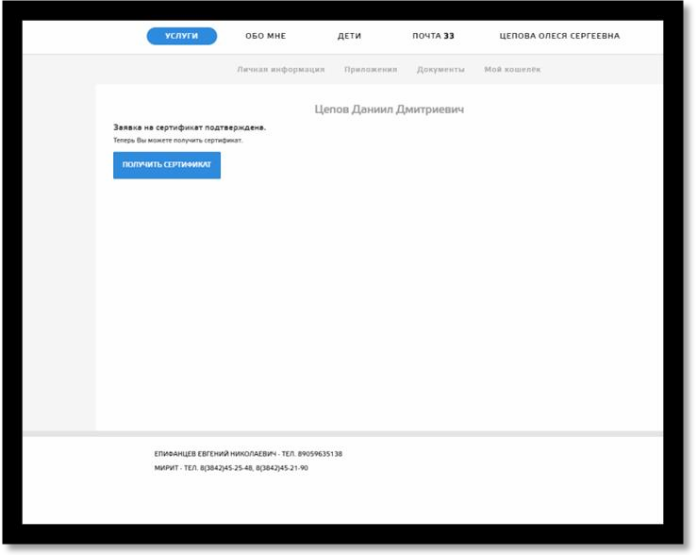
После перехода по ссылке, вновь откроется личный кабинет с подтвержденной заявкой на сертификат и кнопкой «Получить сертификат».

Slide 19
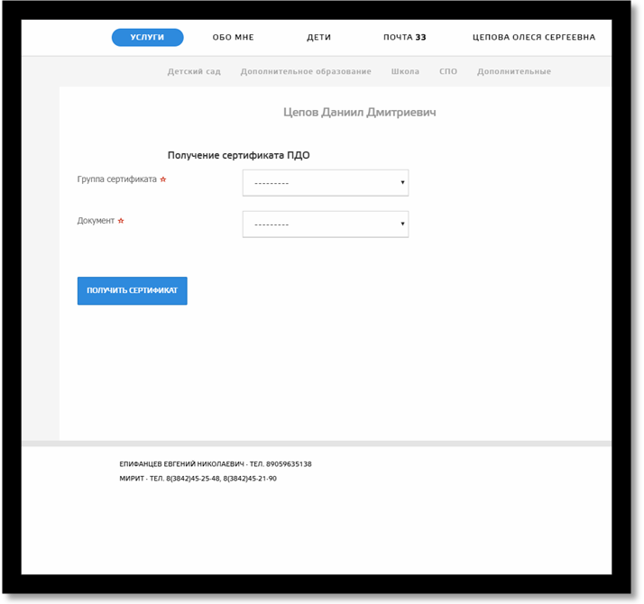
После нажатия кнопки «Получить сертификат» откроется окно «Получение
сертификата», где заявителю (родителю или ребѐнку, достигшему 14 лет) необходимо выбрать:
«Группу сертификата»
и «Документ», подтверждающий личность ребенка.

Slide 20
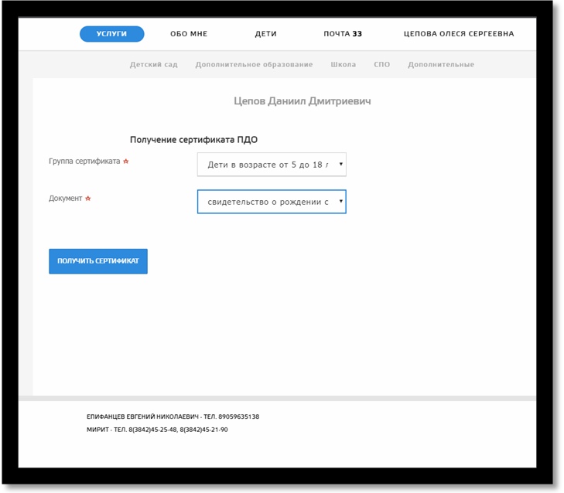

Slide 21
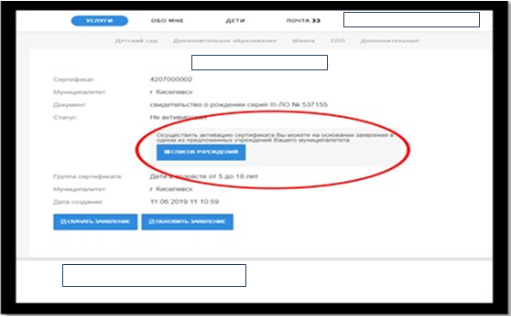
После этого станет доступна кнопка для скачивания заполненного бланка заявления и согласия на обработку персональных данных, а также список учреждений, куда «Заявитель» сможет обратиться по вопросу активации сертификата.

Slide 22
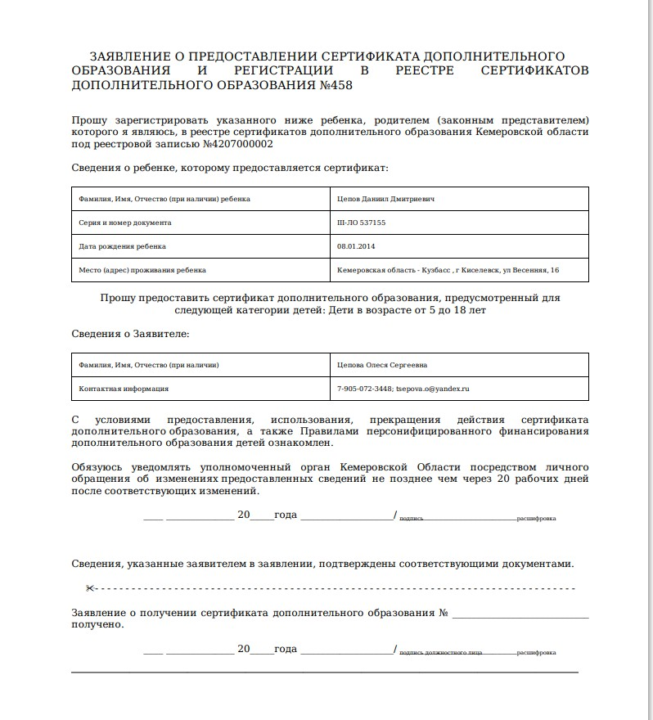
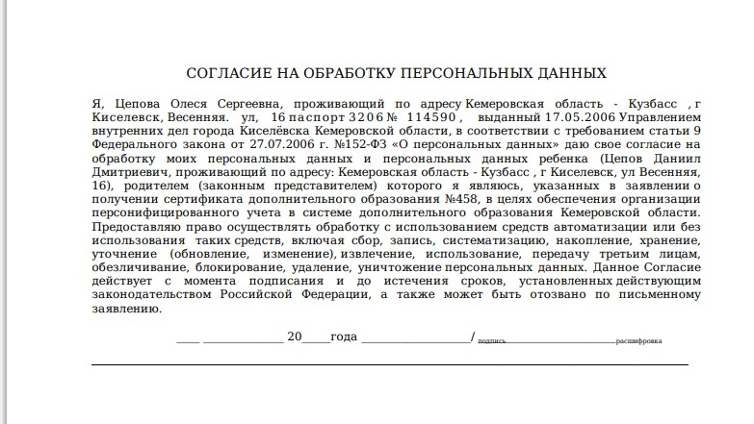

Slide 23
Для активации сертификата и подтверждения данных «Заявителю» необходимо обратиться в любое учреждение из списка и иметь при себе следующие документы:
Заявление и согласие на обработку персональных данных (заполненные и распечатанные).
Паспорт «Заявителя».
Свидетельство о рождения ребенка (паспорт на ребенка с 14 лет).
Документ, подтверждающий прописку ребѐнка на территории муниципального образования (только для детей, НЕ посещающих детский сад или школу).
В случае если возможности распечатать заявление нет, можно обратиться за этим в учреждение из представленного списка муниципалитетом

Slide 24
Кемеровский Муниципальный район

